Slide 1
STRATEJİ GELİŞTİRME BAŞKANLIĞI
2021-2022 KAMU İÇ KONTROL
STANDARTLARINA UYUM EYLEM PLANI
2022 Yılı İkinci Çeyrek Dönem Eylemleri

Slide 2
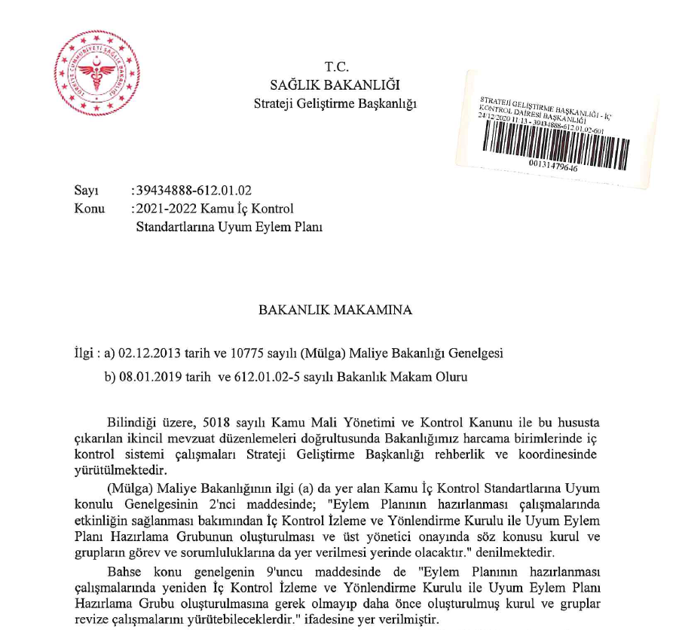
Bakanlık Makam Onayı

Slide 3
Birinci Çeyrek Dönem Eylemleri
E.1.1.2
Harcama Birimi düzeyinde İç kontrole yönelik farkındalığın artırılması için elektronik yayınlar yapılması
E.1.2.1
Harcama Birimi düzeyinde yönetici tarafından kurumsallaşma kapsamında personeli ile toplantı düzenlemesi (yüz yüze/uzaktan)
E.1.3.2
Harcama Birimi düzeyinde Etik Davranış İlkeleri doğrultusunda "Etik Slogan (Mesaj)" belirlenerek tüm personelin e-Posta adreslerine gönderilmesi
E.2.7.1
Başkanlık düzeyinde görev alanı ile ilgili Üç Aylık Durum Raporunun hazırlanması
E.12.2.1
Bilgi güvenliği yetkilileri tarafından kendi birimlerindeki tüm personele bilgi güvenliği eğitiminin yapılması (yüz yüze/uzaktan)

Slide 4
İç Kontrol Standartları ve Eylem Sayıları
Hazine ve Maliye Bakanlığınca yayımlanan mevzuat
Bakanlığımızca bu kapsamda belirlenen eylemler
5 Bileşen
18 Standart
79 Genel Şart
Toplam Eylem
İSM Eylem
Kontrol Ortamı
4 Standart
26 Genel Şart
28 Eylem
20 Eylem
Risk Değerlendirme
2 Standart
9 Genel Şart
4 Eylem
4 Eylem
Kontrol Faaliyetleri
6 Standart
17 Genel Şart
5 Eylem
3 Eylem
Bilgi ve İletişim
4 Standart
20 Genel Şart
11 Eylem
6 Eylem
İzleme
2 Standart
7 Genel Şart
3 Eylem
1 Eylem
51 Eylem
34 Eylem

Slide 5
2022 Yılı İkinci Çeyrek dönem Eylemleri
BİLEŞEN
Genel Şart
Standart
KOS
KONTROL ORTAMI STANDARDI
(KOS 1)
(KOS 1.1)
İç kontrol sistemi ve işleyişi yönetici ve personel tarafından sahiplenilmeli ve desteklenmelidir.
Etik Değerler ve dürüstlük:
Personel davranışlarını belirleyen kuralların personel tarafından bilinmesi sağlanmalıdır.
Sorumlu Birim
Eylem
Elektronik Yayınlar
(Elektronik Broşür/Video)
Merkez Birimler
İl Sağlık Müdürlükleri
E.1.1.2
Harcama Birimi düzeyinde İç kontrole yönelik farkındalığın artırılması için elektronik yayınlar yapılması

Slide 6
Elektronik yayın nedir?
Web sayfasına ulaşım sağlayabilen tüm personel ve vatandaşların faydalanabileceği İç Kontrol sistemi ile ilgili Bilgi, Belge, Resim, Video, Sunum, Afiş vb. yayınlardır. Bu yayınlarda kişisel veriler konusuna dikkat edilmeli kişilerin kimlik bilgileri. İletişim bilgileri, görüntüleri vb. gibi diğer bilgiler ilgili kişiden yazılı izin alınmadan yayımlanmamalıdır.

Slide 7
2022 Yılı İkinci Çeyrek dönem Eylemleri
BİLEŞEN
Genel Şart
Standart
KOS
KONTROL ORTAMI STANDARDI
(KOS 1)
(KOS 1.2)
İdarenin yöneticileri iç kontrol sisteminin uygulanmasında personele örnek olmalıdır.
Etik Değerler ve dürüstlük:
Personel davranışlarını belirleyen kuralların personel tarafından bilinmesi sağlanmalıdır.
Sorumlu Birim
Eylem
Eğitim Görselleri
Katılımcı Listesi
Merkez Birimler
İl Sağlık Müdürlükleri
E.1.2.1
Harcama Birimi düzeyinde Harcama Birimi düzeyinde yönetici tarafından kurumsallaşma kapsamında personeli ile toplantı düzenlemesi (yüz yüze/uzaktan)

Slide 8
2022 Yılı İkinci Çeyrek dönem Eylemleri
BİLEŞEN
Genel Şart
Standart
KOS
KONTROL ORTAMI STANDARDI
(KOS 1)
(KOS 1.3)
Etik kurallar bilinmeli ve tüm faaliyetlerde bu kurallara uyulmalıdır.
Etik Değerler ve dürüstlük:
Personel davranışlarını belirleyen kuralların personel tarafından bilinmesi sağlanmalıdır.
Sorumlu Birim
Eylem
Belirlenen Etik Sloganın (Mesaj) Gönderildiği e-Posta Görseli ve Gönderilen e-Posta İçeriği
Merkez Birimler
İl Sağlık Müdürlükleri
E.1.3.2
Harcama Birimi düzeyinde Etik Davranış İlkeleri doğrultusunda "Etik Slogan (Mesaj)" belirlenerek tüm personelin e-Posta adreslerine gönderilmesi

Slide 9
Sıkça Yapılan Hatalar
Sisteme yüklenen ekte, gönderilen e-posta içeriğinin ve gönderilen e-posta listesinin (kimlere ve kaç kişiye gönderildiğinin) belli olmaması.
Bir önceki çeyrek dönem kullanılan sloganın tekrar kullanılması.

Slide 10
Yürürlükte olan etik kurallar mı e-Posta olarak gönderilecek?
Kamu Görevlileri Etik Kurulu tarafından hazırlanan etik ilkeler değil.
Harcama birimi tarafından belirlenip oluşturulan (Etik Slogan) e-posta olarak tüm personele gönderilecektir.

Slide 11
2022 Yılı İkinci Çeyrek dönem Eylemleri
BİLEŞEN
Genel Şart
Standart
KOS
KONTROL ORTAMI STANDARDI
(KOS 2)
(KOS 2.7)
Her düzeydeki yöneticiler verilen görevlerin sonucunu izlemeye yönelik mekanizmalar oluşturmalıdır.
Misyon, Organizasyon Yapısı ve Görevler:
İdarelerin misyonu ile birimlerin ve personelin görev tanımları yazılı olarak belirlenmeli, personele duyurulmalı ve idarede uygun bir organizasyon yapısı oluşturulmalıdır
Sorumlu Birim
Eylem
Üç Aylık Durum Raporu
(Her Başkanlık için Ayrı Ayrı)
İl Sağlık Müdürlükleri
E.2.7.1
Başkanlık düzeyinde görev alanı ile ilgili Üç Aylık Durum Raporunun hazırlanması

Slide 12
İlgili Üç Aylık Durum Raporu
Sağlık Bakanlığı Taşra Teşkilatı Kadro Standartları ile Çalışma Usul ve Esaslarına Dair Yönerge’ de

Slide 13
Sıkça Yapılan Hatalar
Her bir başkanlık için rapor düzenlenmemesi,
Müdüre Bağlı birimler için rapor düzenlenmesi,
Rapor içeriğinde sadece iç kontrol çalışmalarına yer verilmesi,
Önceki dönem raporunun sadece tarihinin değiştirilerek sisteme geri yüklenmesi.

Slide 14
2022 Yılı İkinci Çeyrek dönem Eylemleri
Genel Şart
BİLEŞEN
Standart
(KFS 12.2)
Bilgi sistemine veri ve bilgi girişi ile bunlara erişim konusunda yetkilendirmeler yapılmalı, hata ve usulsüzlüklerin önlenmesi, tespit edilmesi ve düzeltilmesini sağlayacak mekanizmalar oluşturulmalıdır.
KFS
KONTROL FAALİYETLERİ
STANDARDI
(KFS 12)
Bilgi Sistemleri Kontrolleri:
İdareler, bilgi sistemlerinin sürekliliğini ve güvenilirliğini sağlamak için gerekli kontrol mekanizmaları geliştirmelidir.
Sorumlu Birim
Eylem
Eğitim Görselleri Katılımcı Listesi
Merkez Birimler
E.12.2.1
Bilgi güvenliği yetkilileri tarafından kendi birimlerindeki tüm personele bilgi güvenliği eğitiminin yapılması (yüz yüze/uzaktan)

Slide 15
Eğitimi kim düzenleyecek?
Notes:
Bakanlık ve harcama biriminin belirlediği misyon ve vizyon birlikte gönderebilir mi?

Slide 16
Sıkça Yapılan Hatalar
İl Sağlık Müdürü, Destek hizmetleri Başkanı ve Başkan yardımcısı geç bildirilmektedir.
İç Kontrol Sistemi sorumlu personel görevlendirmeleri bildirilirken sadece yeni personel görevlendirilmiştir diye yazılıyor ancak ayrılan personelden bahsedilmiyor.
Resmi yazı ile görevlendirilen personel bildirilirken sağlık e-posta adresinden farklı e-posta adresleri bildirilmektedir.

Slide 17
Hatalı veya eksik ek ekledim silebilir miyim?
Sisteme neden giriş yapamıyorum?
Sisteme neden birden fazla ek ekleyemiyorum?
Eylemlerin Formlarını nereden bulabilirim?

Slide 18
TEŞEKKÜRLER…
Strateji Geliştirme Başkanlığı
İç Kontrol Dairesi Başkanlığı
İç Kontrol Sistemi İzleme ve Değerlendirme Birimi
Üniversiteler Mah. Dumlupınar Bulvarı 6001. Cad. No:9 Çankaya/ Ankara 06800
İletişim: 0 (312) 573 71 18
E-posta: strj.ickontrol@saglik.gov.tr

